Slide 1
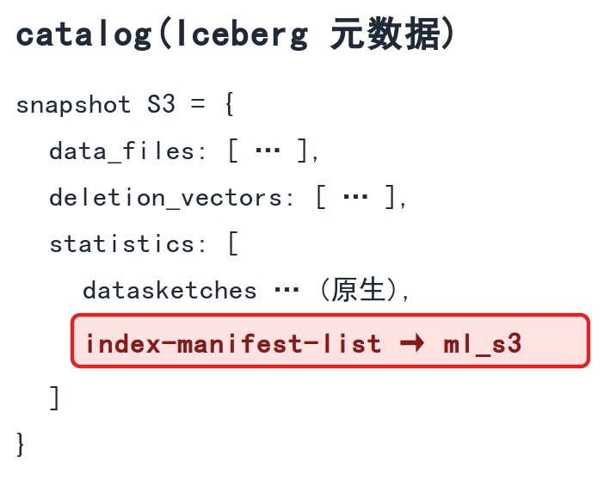
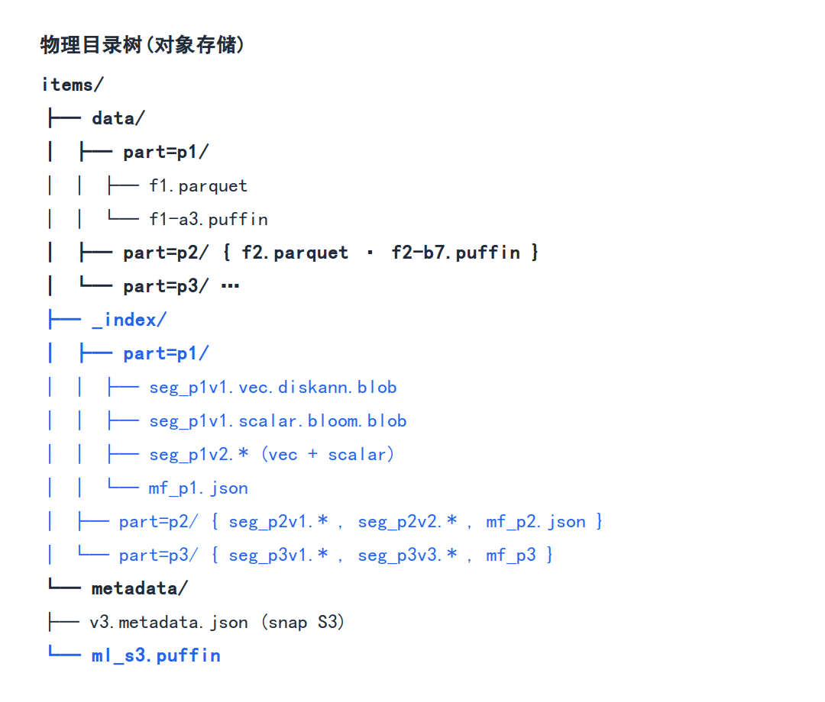
物理目录 & 逻辑组织
items
@snapshot 3
ml_s2
ml_s3
mf_p1
v1
v2
mf_p2
v1
v2
mf_p3
v1
v3

Slide 2
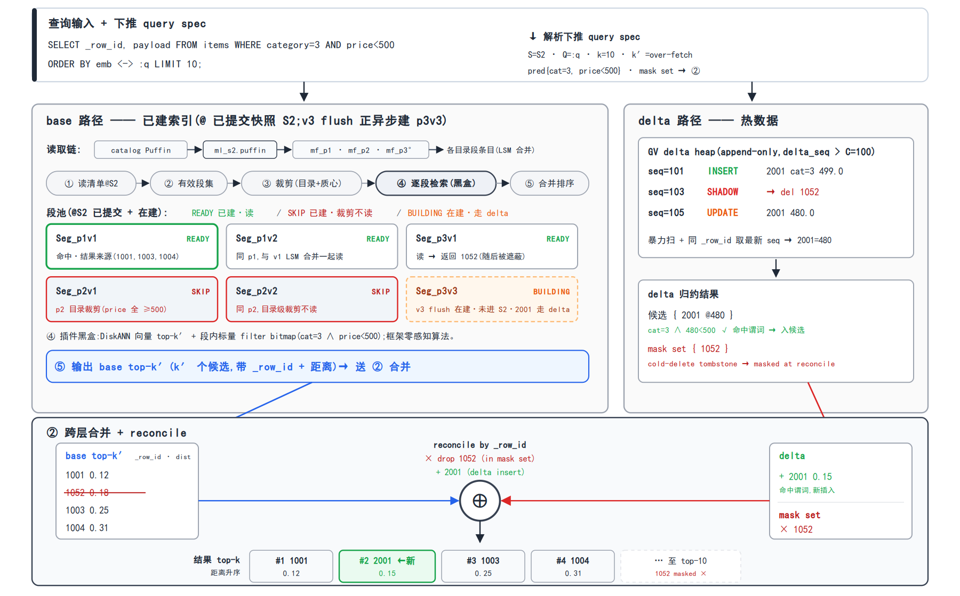
索引查询

Slide 3
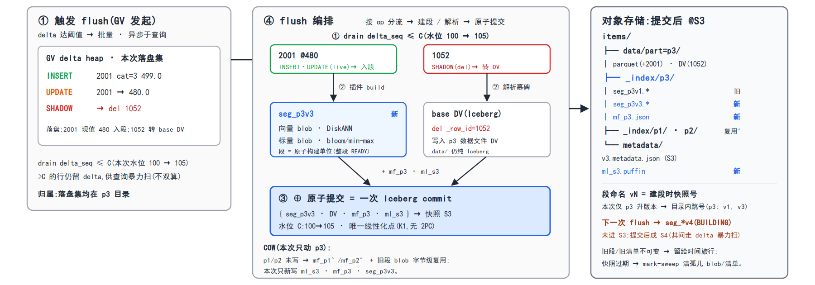
索引构建

Slide 4
湖表索引设计原则
构建粒度：以iceberg的directory为粒度构建索引，例如partition、bucket
更新策略：依照版本增量数据，同步更新索引。
元信息：catalog按照快照，记录索引元信息manifest list
索引查询：
读清单 -> 快照有效段 -> 裁剪 -> 逐段检索（可并行）-> 合并排序
主要接口
索引注册 – catalog
索引构建 – delta

